Slide 1



Phép nhân,phép chia phân thức đại số (tiết 1)
PHÒNG GD&ĐT………..
TRƯỜNG THCS ………….……
Đ8-C2-B3
Giáo viên:……………………………

Slide 2
Thực hiện theo các yêu cầu sau:
HOẠT ĐỘNG MỞ ĐẦU
- Hãy lấy ví dụ về hai phân số và tính tích, thương của chúng?
- Hãy lấy ví dụ về hai phân thức đại số?
- Hãy ghi phép nhân, phép chia hai phân thức đó.
- Làm thế nào để thực hiện phép nhân, phép chia?
Notes:
GV yêu cầu HS thực hiện các yêu cầu, HS lên bảng trình bày.

Slide 3

- Trong quá trình tính toán, nhiều lúc ta phải thực hiện phép nhân,phép chia hai phân thức.
Vậy làm thế nào để thực hiện được phép nhân, phép chia hai phân thức?
HOẠT ĐỘNG HÌNH THÀNH KIẾN THỨC
Notes:
Sau khi HS thực hiện xong GV đặt vấn đề vào bài mới

Slide 4

I. Phép nhân các phân thức đại số
I. Quy tắc nhân hai phân thức đại số
Hoạt động 1 (SGK Trang 44) Nêu quy tắc nhân hai phân số
Giải:
HOẠT ĐỘNG HÌNH THÀNH KIẾN THỨC
Muốn nhân hai phân số, ta nhân các tử với nhau và nhân các mẫu với nhau.
Notes:
Hoạt động 1: thực nhiện cá nhân.

Slide 5

+ Quy tắc:
Muốn nhân hai phân số, ta nhân các tử với nhau và nhân các mẫu với nhau.
HOẠT ĐỘNG HÌNH THÀNH KIẾN THỨC
Notes:
GV yêu cầu HS đọc quy tắc và 1 HS lên bảng ghi công thức

Slide 6
+ Chú ý:
HOẠT ĐỘNG HÌNH THÀNH KIẾN THỨC
Kết quả của phép nhân hai phân thức gọi là tích. Ta thường viết tích này dưới dạng rút gọn.
Notes:
HS đọc chú ý.

Slide 7

+ Ví dụ 1 (SGK Trang 44) Tính:
a)
b)
Giải:
a)
HOẠT ĐỘNG HÌNH THÀNH KIẾN THỨC
b)
Notes:
HS làm VD1

Slide 8
+ Luyện tập 1 (SGK Trang 44) Tính:
a)
b)
Giải:
a)
HOẠT ĐỘNG HÌNH THÀNH KIẾN THỨC
b)
Notes:
GV yêu cầu HS làm vào vở LT1, gọi 2 HS lên bảng trình bày.

Slide 9
2. Tính chất của phép nhân phân thức
Hoạt động 2 (SGK Trang 44):
Hãy nêu các tính chất của phép nhân phân số.
Giải:
Các tính chất của phép nhân phân số:
HOẠT ĐỘNG HÌNH THÀNH KIẾN THỨC
Giao hoán
Kết hợp
Phân phối đối với phép cộng
Nhân với số 1
Notes:
Hoạt động 2: thực nhiện cá nhân.

Slide 10
2. Tính chất của phép nhân phân thức
Các tính chất của phép nhân phân thức.
Giao hoán:
Kết hợp:
HOẠT ĐỘNG HÌNH THÀNH KIẾN THỨC
Phân phối đối với phép cộng:
Nhân với số 1
Notes:
Gọi HS lên bảng ghi các tính chất

Slide 11
Ví dụ 2 (SGK Trang 45) Tính:
Giải:
HOẠT ĐỘNG HÌNH THÀNH KIẾN THỨC
Notes:
HS làm VD2

Slide 12
Ví dụ 3 (SGK Trang 45) Tính:
Giải:
HOẠT ĐỘNG HÌNH THÀNH KIẾN THỨC
Notes:
HS làm VD3 theo cặp

Slide 13




HOẠT ĐỘNG LUYỆN TẬP
VÒNG QUAY
MAY MẮN
30
20
1
2
40
10
50
80
3
4
60
70
QUAY
Notes:
Chia lớp thành 4 nhóm. Mỗi nhóm nhấn vào nút quay sau đó chọn 1 trong 4 câu hỏi ở ô màu xanh, trả lời đúng sẽ nhận được số điểm đã quay được.

Slide 14
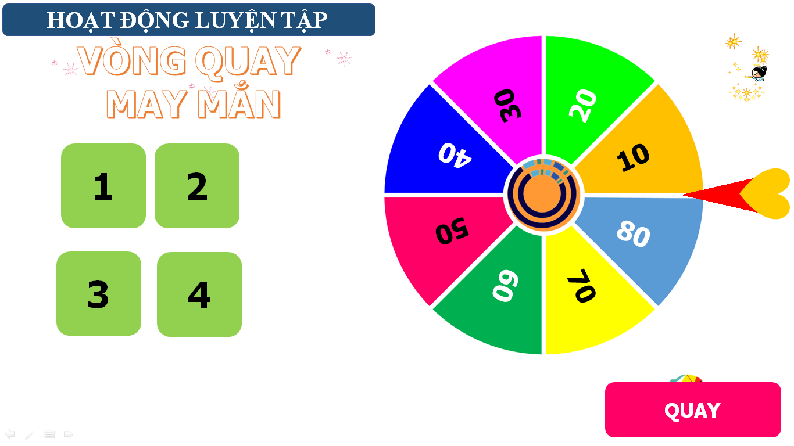
Luật chơi:
- Hoạt động theo nhóm, lớp chia thành 4 nhóm.
Mỗi nhóm ấn vào vòng quay để nhận được số điểm tương ứng.
- Chọn một câu hỏi trong 4 ô để trả lời, nếu trả lời đúng sẽ nhận được số điểm tương ứng.
Notes:
GV phổ biến luật chơi.

Slide 15
HOẠT ĐỘNG LUYỆN TẬP
Câu 1: Tính một cách hợp lí:
Giải:
HOẠT ĐỘNG HÌNH THÀNH KIẾN THỨC
Notes:
Các nhóm trình bày lời giải xong bấm nút mũi tên để quay lại slide 13.

Slide 16
HOẠT ĐỘNG LUYỆN TẬP
Câu 2: Tính một cách hợp lí:
Giải:
HOẠT ĐỘNG HÌNH THÀNH KIẾN THỨC
Notes:
Các nhóm trình bày lời giải xong bấm nút mũi tên để quay lại slide 13.

Slide 17
HOẠT ĐỘNG LUYỆN TẬP
Câu 3: Tính một cách hợp lí:
Giải:
HOẠT ĐỘNG HÌNH THÀNH KIẾN THỨC
Notes:
Các nhóm trình bày lời giải xong bấm nút mũi tên để quay lại slide 13.

Slide 18
HOẠT ĐỘNG LUYỆN TẬP
Câu 4: Tính một cách hợp lí:
Giải:
HOẠT ĐỘNG HÌNH THÀNH KIẾN THỨC
Notes:
Các nhóm trình bày lời giải xong kích chuột trái để sang hoạt động tiếp theo.

Slide 19
Hãy thực hiện nhân hai phân thức mà các em đã lấy ở hoạt động mở đầu.
HOẠT ĐỘNG HÌNH THÀNH KIẾN THỨC
Notes:
Gọi HS lên bảng thực hiện.

Slide 20

HOẠT ĐỘNG VẬN DỤNG
+ Cho bài toán:
Hai máy bay cùng bay quãng đường 600 km. Biết tốc độ của máy bay
thứ hai là 300 km/h. Gọi x (km/h) là tốc độ của máy bay thứ nhất.
Viết phân thức biểu thị theo x tích của thời gian máy bay thứ
nhất đã bay với thời gian máy bay thứ hai đã bay.
Notes:
GV chiếu đề bài toán.

Slide 21
HOẠT ĐỘNG VẬN DỤNG
Nhiệm vụ về nhà:
Hãy giải bài toán trên, nộp bài vào tiết sau
Notes:
Yêu cầu HS về nhà làm và nộp sản phẩm tiết sau.

Slide 22
HƯỚNG DẪN TỰ HỌC Ở NHÀ
- Đọc lại toàn bộ nội dung bài đã học.
- Học thuộc: quy tắc nhân hai phân thức và các tính chất
- Đọc nội dung phần còn lại của bài, tiết sau học tiếp.
Notes:
Dặn dò.

Slide 23
Remember…
Safety First!
Thank you!

